Slide 1










(+593)988959107

Slide 2



ADVENTISTA DEL SÉPTIMO DÍA
MOVIMIENTO DE REFORMA

Slide 3





Asiste Puntual
Cada sábado 9:00am (Ecuador) por:
ASDMR ECUADOR
Unión Ecuatoriana ASDMR
Registro
de Asistencia

Slide 4

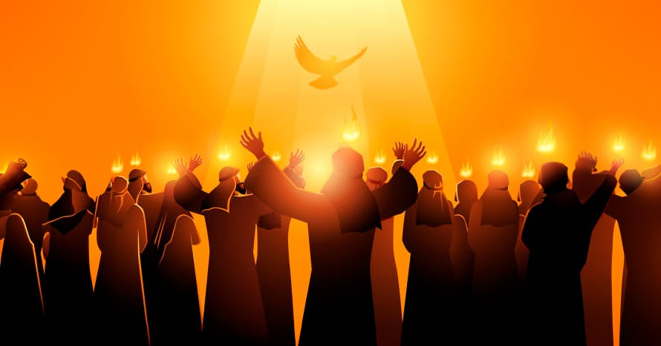


La lección de los niños para hoy es:
El día del Pentecostés
Sábado, 18 de enero de 2025

Slide 5
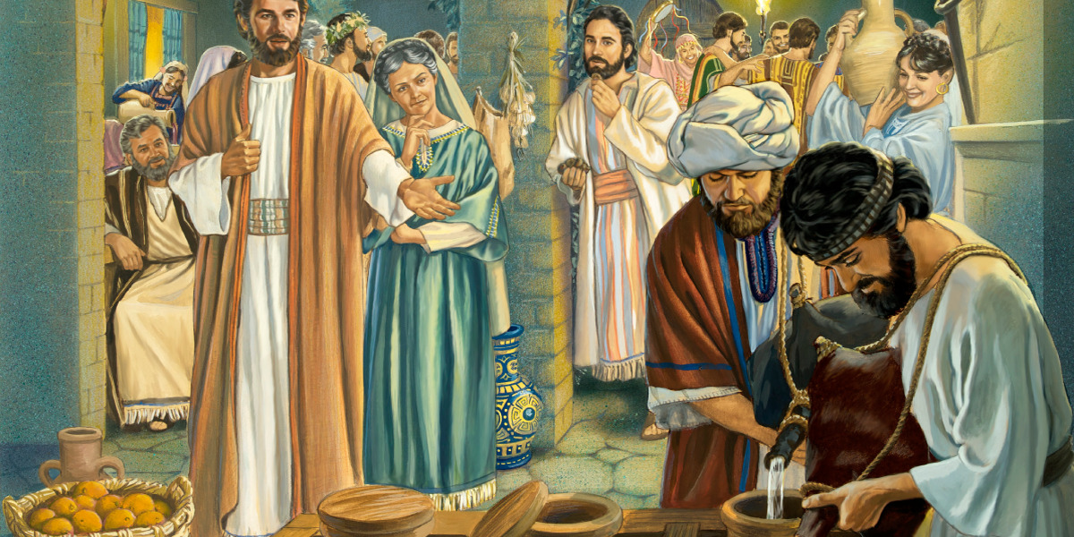
Las Bodas de Caná
Sábado, 18 de enero de 2025
Lección 3

Slide 6



Verso bíblico de memoria
“Haced todo lo que os dijere.”
(Juan 2:5, última parte)
Idea central
“Jesús empezó la obra de reforma poniéndose en una relación de estrecha simpatía con la humanidad.”
El Deseado de Todas las Gentes, p. 124.
Sábado, 18 de enero de 2025
Introducción

Slide 7
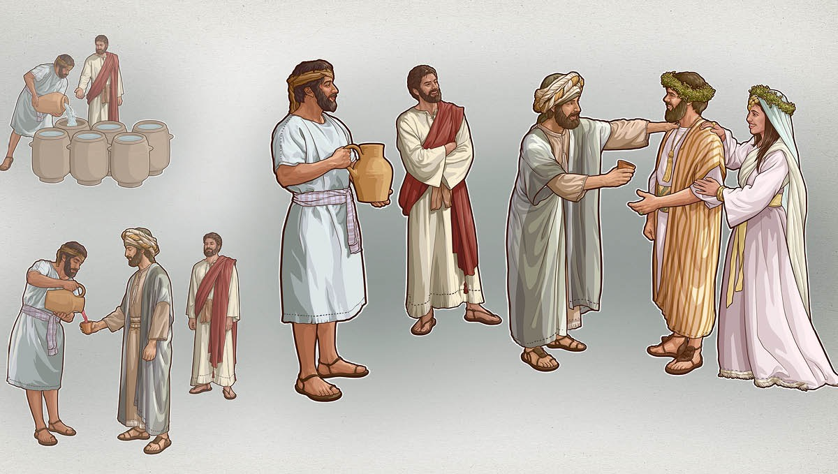
El ministerio terrenal de Jesús comenzó en una boda en Caná de Galilea…
…así demostró su simpatía por los hombres y su deseo de contribuir a su felicidad.
¿Dónde comenzó Jesús su ministerio en la tierra?
El comienzo del Ministerio de Cristo
Domingo

Slide 8
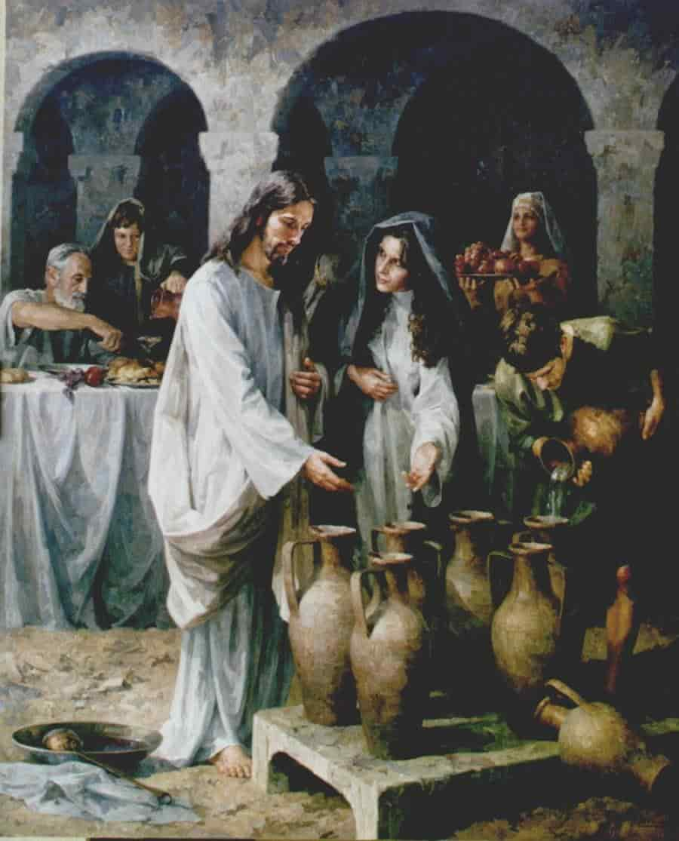
¿Qué sucedió mucho antes de que terminara la fiesta de bodas?
Antes que terminara la fiesta, se descubrió que se había agotado la provisión de vino…
…el vino era una parte esencial en las celebraciones judías, por lo que la carencia de este….
…ocasionó perplejidad y pesar en los anfitriones pues habría señalado falta de hospitalidad.
El comienzo del Ministerio de Cristo
Domingo

Slide 9
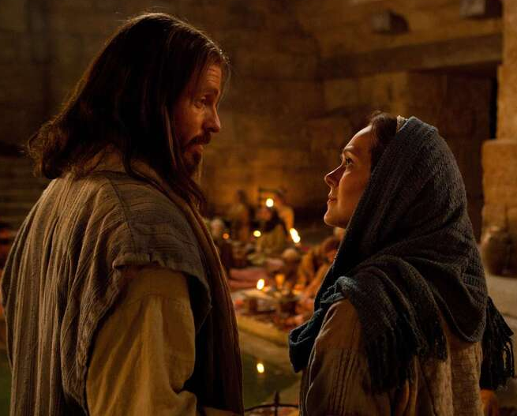
¿Qué dijo la madre de Cristo, y cuál fue Su respuesta?
Esta respuesta, por brusca que nos parezca, no expresaba frialdad ni falta de cortesía, Jesús siempre había respetado la autoridad de su madre...
…y con esas corteses palabras procuró que su madre entendiera que en adelante debía trabajar día tras día bajo la dirección de su Padre celestial.
No tienen vino.
¿Qué tienes conmigo mujer? Aún no ha venido mi hora.
Cristo y su madre
Lunes

Slide 10
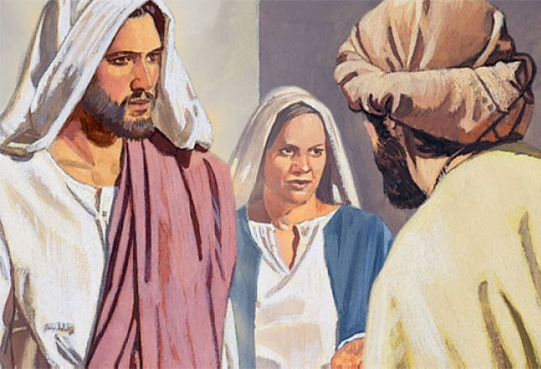
¿Qué dijo la madre de Cristo a los sirvientes, y cómo se aplican estas palabras igualmente a nosotros hoy?
Las palabras de María demuestran su plena confianza en que Jesús actuaría según lo que sea mejor, ella reconocía su sabiduría y poder divino.
Estas palabras nos instan a buscar el consejo de Dios de todo corazón y a seguir fielmente sus instrucciones porque su voluntad es siempre buena, agradable y perfecta.
Haced todo lo que os dijere.
Cristo y su madre
Lunes

Slide 11
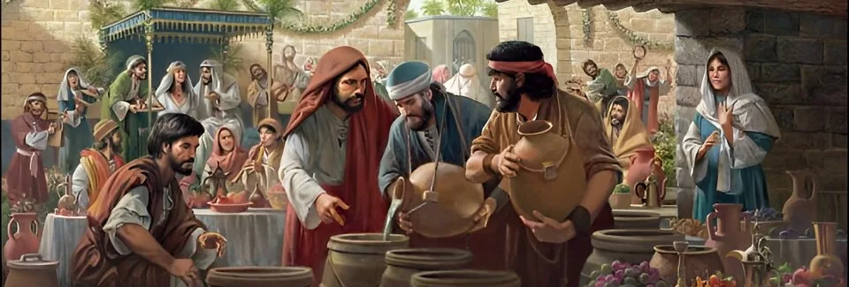
¿Qué le dijo Jesús que hiciera al sirviente de las bodas?
Jesús ordenó a los sirvientes llenar agua hasta el borde en seis grandes tinajas que había…
…como se necesitaba vino para el consumo inmediato, después de llenar las tinajas…
…Jesús les pidió que llevaran el contenido al encargado de la fiesta.
Cristo y su madre
Lunes

Slide 12
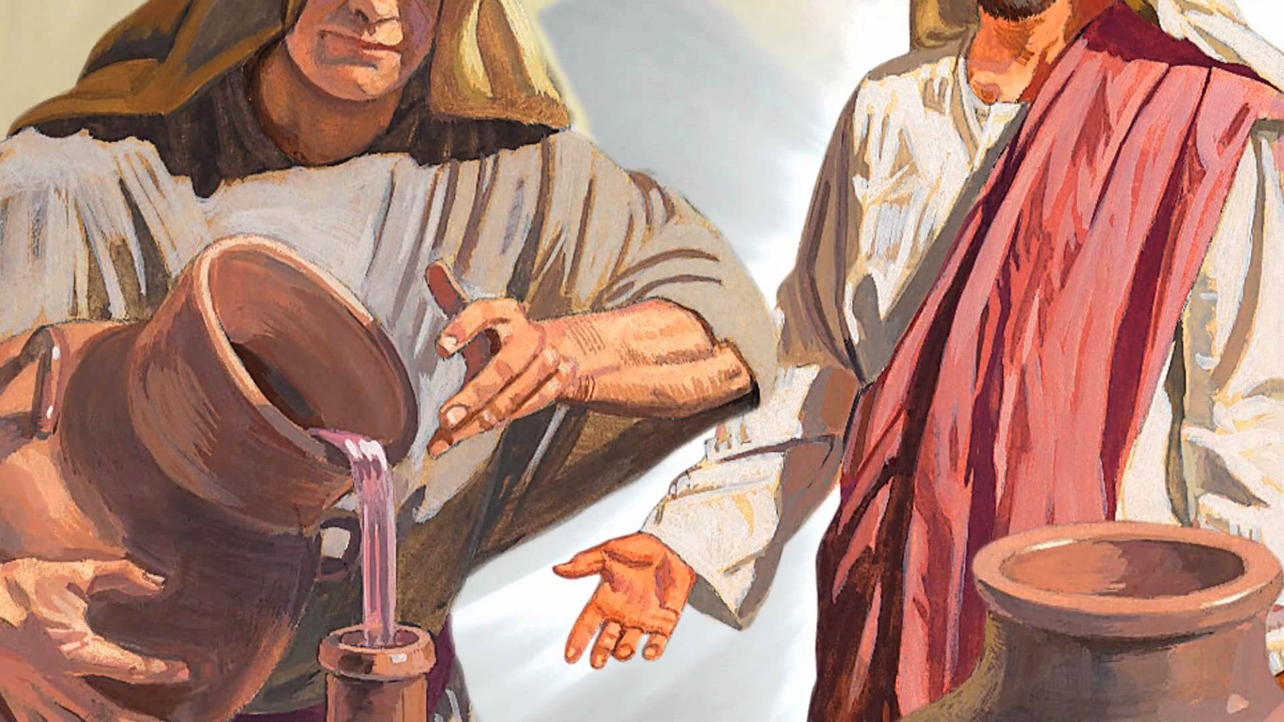
El maestresala quedó impresionado porque el vino que se le sirvió era de una calidad excepcional…
…mucho mejor que el que normalmente se ofrecía al inicio de las bodas, y llamó la atención al esposo por no servirlo al principio.
Cuando se sirvió el vino, ¿qué reacción tuvo el maestresala de la fiesta?
El vino de Cristo
Martes

Slide 13
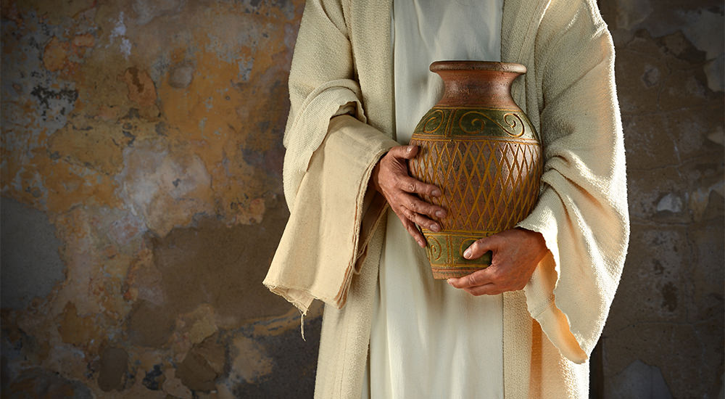
¿Qué clase de vino proveyó Cristo?
El vino que Jesús proveyó para la fiesta no era fermentado…
…sino mosto fresco, fue jugo puro de uva…
…era una bebida sana y refrigerante, sin efectos dañinos.
El vino de Cristo
Martes

Slide 14
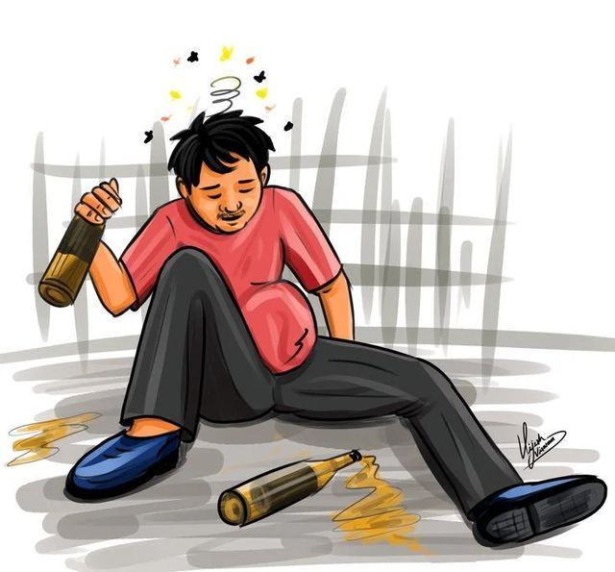
¿Qué dicen las Escrituras sobre el vino fermentado?
Las escrituras detallan los efectos perjudiciales que causa el consumo de vino fermentado…
…menciona que estos llevan a la burla, el descontrol, la insensatez, tristeza, conflictos, heridas, sufrimiento físico, degradación moral y vicio.
Cristo mismo señaló advertencias claras a Zacarías y a la esposa de Manoa con respecto a las bebidas alcohólicas, y Cristo no contradice su propia enseñanza.
El vino de Cristo
Martes

Slide 15
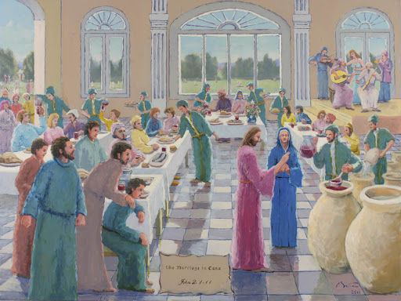
Al presenciar este milagro, los discípulos comenzaron a comprender quién era Jesús y esto los llevó a confiar más plenamente en Él.
La presencia de Cristo en la fiesta de bodas nos demuestra que era de naturaleza sociable, y participaba en las reuniones con el propósito de edificar…
…al proveer vino saludable en esta reunión social dejó ejemplo de abstinencia, autocontrol y preservación de la salud física, mental y espiritual.
¿Qué objetivos se lograron tanto con la presencia de Cristo como con su milagro en la fiesta de bodas, aún para nosotros hoy?
Reuniones sociales: el ejemplo de Cristo
Miércoles

Slide 16
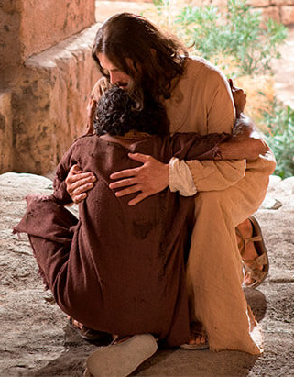
Cristo aprovechaba su asistencia a las reuniones para dar descanso a las almas que acudan a Él…
…trataba de libertar a la gente de las reglas sin sentido que hacían su carga más pesada…
…procuraba unir a los hombres como hijos de una sola familia.
Describe la clase de actitud revitalizante que Cristo ejemplificó a lo largo de su ministerio.
Reuniones sociales: el ejemplo de Cristo
Miércoles

Slide 17
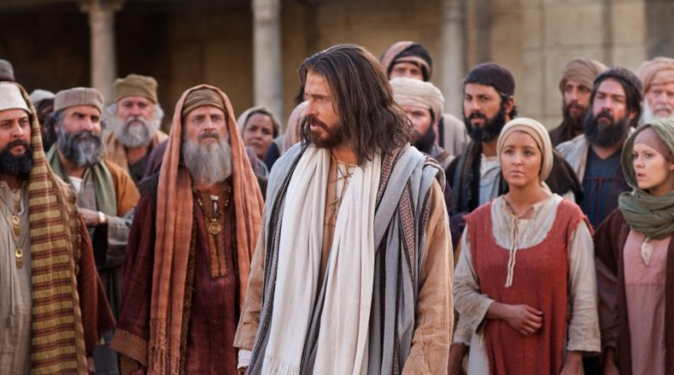
¿Qué debemos aprender del ejemplo de Cristo que lo distinguió en contraste con los gobernantes religiosos de su época?
Los gobernantes religiosos por su formalismo solían distanciarse de las personas consideradas "pecadoras“…
…y mostraba compasión hacia sus necesidades ofreciendo apoyo o alivio, y su ejemplo debemos seguir.
…más Jesús buscó acercarse a todos, especialmente a los marginados, ganaba su amistad…
Interacción social saludable
Jueves

Slide 18

¿Cuál debe ser nuestra meta en todas las interacciones sociales?
Todos debemos llegar a ser testigos de Jesús y a dirigir a otros hacia una relación con Dios…
…debemos aprovechar el poder social para ganar almas para el Salvador…
…a fin de que participen de nuestras bendiciones y privilegios.
Interacción social saludable
Jueves

Slide 19





El evento que marcó el inicio del ministerio de Cristo en la tierra fue el milagro en las bodas de Caná, donde transformó el agua en vino, allí manifestó su gloria y fortaleció la fe de sus discípulos.
La relación de Jesús y Su madre en la boda de Caná nos demuestra que todo acto de la vida terrenal de Cristo estuvo en armonía con el precepto que Él mismo había dado acerca de “honrar a los padres”.
El vino que Cristo proveyó en la boda de Caná fue puro y de la más alta calidad, no era fermentado ni dañino, sino fresco y saludable, como el "mosto" que menciona Isaías 65:8, extraído directamente de la vid.
La provisión de vino saludable por parte de Jesús en la boda sirve como una advertencia sobre la importancia de la pureza y moderación en las reuniones sociales, su ejemplo nos insta a evitar cualquier cosa que pueda dañarnos.
Cristo dejó ejemplo de cómo las reuniones sociales deben ser una oportunidad para compartir amor, compasión y salvación. Durante las reuniones, ganó la amistad de las personas y satisfizo sus necesidades.
Afirmo lo que aprendí
Resumen

Slide 20

Avanzo
Creo que Jesús nos llama a confiar y obedecer sus instrucciones, sabiendo que su voluntad siempre busca nuestro bienestar.
al tomar buenas decisiones
¡Decido seguir sus enseñanzas con fe y disposición, permitiéndole guiar mi vida y estableciendo una relación de confianza y simpatía con quienes me rodean!
Aplico a mi vida lo que aprendí
Decisión

Slide 21


Soy Mayordomo:
Planifico mi ofrenda
Para transferencias bancarias:
Banco Pacífico
Cuenta Corriente #637254
Banco Pichincha
Cuenta de Ahorros #3735728600
RUC: 1790984362001
ADVENTISTAS DEL SÉPTIMO DÍA MOVIMIENTO DE REFORMA UNION ECUATORIANA
DIEZMOS
OFRENDAS
Mayordomía

